Slide 1
Извлечение логической структуры из сканированных документов

Slide 2
Как правило, документы имеют логическую структуру: название, разбиение на главы, подглавы и т. д., нумерованные и маркированные списки.
Мы занимаемся извлечением такой структуры.
Произвольную структуру извлекать довольно сложно, поэтому необходимо задать определенные правила, ограничить то, что мы собираемся извлекать.

Slide 3
Мы будем выделять следующие типы строк:
Заголовок
Главы, секции, подглавы, параграфы … -
раздел документа с названием
Список
Начало нумерованного или маркированного списка. К списку относятся все пронумерованные любым способом строки.
Текст
Все остальное считается текстом.

Slide 4
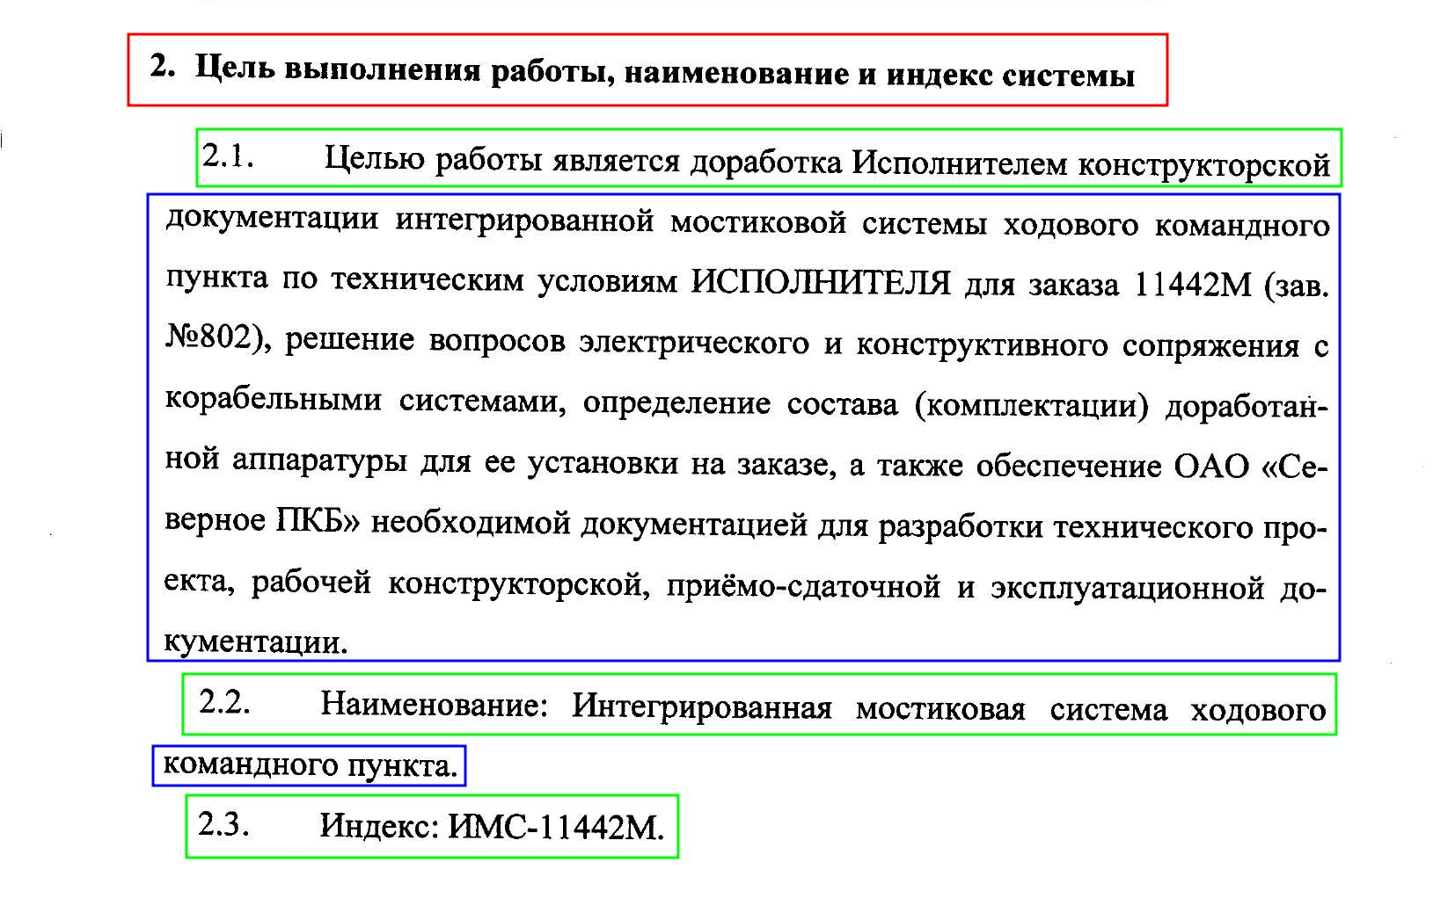
Постановка задачи
Будем решать задачу как многоклассовую классификацию - классифицировать каждую строчку документа как заголовок, элемент списка или текст и определять её уровень вложенности.

Slide 5
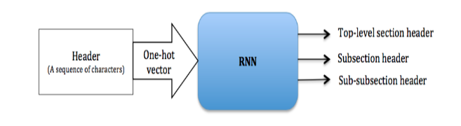
Существующие подходы
по извлечению структуры из документов существуют несколько подходов:
- на основе оглавления
- на основе правил
- на основе машинного обучения.

Slide 6
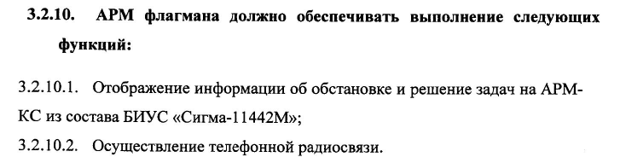
Существующие решения использовать сложно, так как может попасться глубокая вложенность, например 1.1.1.1 (уровней может быть и больше), а внутри этих уровней могут располагаться нумерованные/маркированные списки, также вложенные.

Slide 7
Что было сделано
Пока проводилась только классификация строк по типам без определения уровня вложенности.
Выделение структуры на основе правил. С помощью регулярных выражений анализировалось начало каждой строки.
Pipeline на основе машинного обучения. Ручная разметка. Метрика — f-measure (macro).

Slide 8
Планы на январь-апрель
Разметка дополнительного корпуса
Улучшение pipeline машинного обучения
- выделение дополнительных признаков на основе отступов, шрифта и т. д.
Уточнение описания уровней вложенности
Определение уровня вложенности

Slide 9
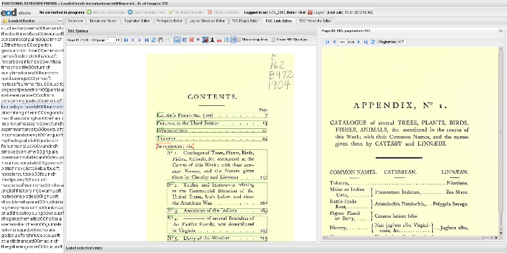
по анализу документов проводится очень много соревнований на ICDAR, например, в 2013 году они проводили соревнования по извлечению структуры из книг (страницы, параграфы, главы и т. д.) - что-то похожее на нашу тему.

Slide 10
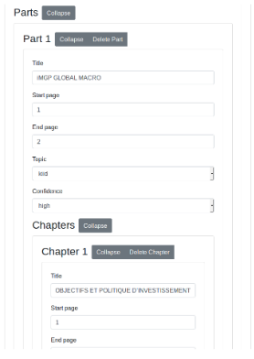
в 2019 году проводились соревнования FinTOC, где извлекали структуру из финансовых документов и было два задания - определение заголовков и извлечение оглавления (table of contents).
В этих соревнованиях структуру извлекал только один участник. Структура документа извлекалась на основе оглавления + использовались правила для нахождения строк в документах (междустрочный интервал, отступ, шрифт и т. д.)

Slide 11
Есть еще статья 2017 года, структура документа извлекалась с помощью машинного обучения, сначала строки подавались на вход одному классификатору (он определял - заголовок/не заголовок), затем строки-заголовки классифицировались точнее другими классификаторами. В этом решении структура документа имела вложенность 3, то есть предполагалось выделение секций, подсекций, подподсекций.

Slide 12
Уровни вложенности
Заголовки
Ограничимся тремя уровнями вложенности:
1 - Глава /параграф /секция /подзаголовок /раздел + нумерация
2 - Подглава /подсекция /подпараграф /подраздел + нумерация
3 - Подподглава и т. д. + нумерация
Списки
Вложенные списки с нумерацией 1, 1.1, 1.1.1 и т.д. Выделим такие списки как отдельный класс с неограниченным уровнем вложенности. Уровень таких списков определяется отдельно.

Slide 13
Все остальные виды списков (ограничимся третьим уровнем вложенности)
Если один список вложен в другой или список относится к блоку текста с заголовком n-го уровня, то уровень вложенности такого списка равен n+1.
Просто строки
Уровень вложенности определяется блоком текста, к которому относится данная строка. Например, если строка - продолжение элемента списка, то ее уровень вложенности соответствует уровню вложенности элемента списка. Если строка располагается после подзаголовка n-го уровня, то ее уровень также равен n.

